Slide 1
2020
ARDUINO PROJECTS
AR18,AR22 신종원,김규년

Slide 2
목차
두더지잡기게임
• 두더지잡기게임 구상
• 부품소개
• 두더지잡기게임 룰
• 두더지잡기 게임 코드
• 두더지잡기 게임 아두이노 회로,Fritzing
• 두더지잡기 실행 동영상
• Q&A
M&F Architects 2020

Slide 3
두더지잡기게임 구상
WK01 LED
WK10 DIGIATL
INPUT
WK13 버저
두더지잡기
게임

Slide 4
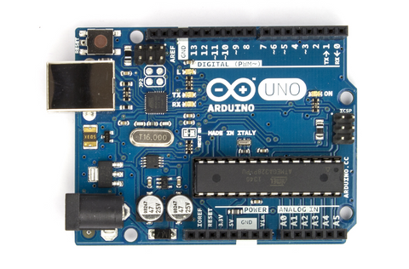
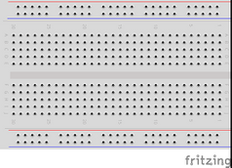
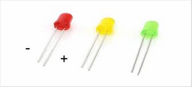

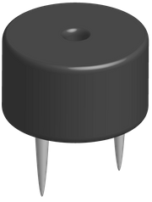
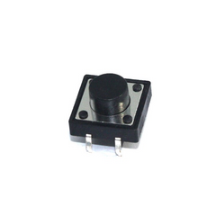
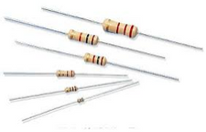
부품 소개
아두이노 우노보드
브래드보드
led
부저
버튼
330 저항

Slide 5

두더지잡기게임 룰
1.목숨은 총 3개이며 두더지를 시간안에 못잡을시 목숨이 사라지고 3번못잡을시 실패로 종료됩니다.
2.목숨이 남아있는 경우 5번두더지를 잡는데 성공할시 성공으로 종료됩니다
3.게임이 종료후 리셋버튼으로 게임을 다시 시작가능합니다.

Slide 6
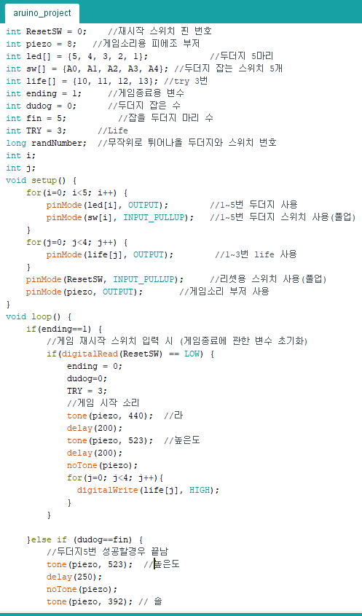
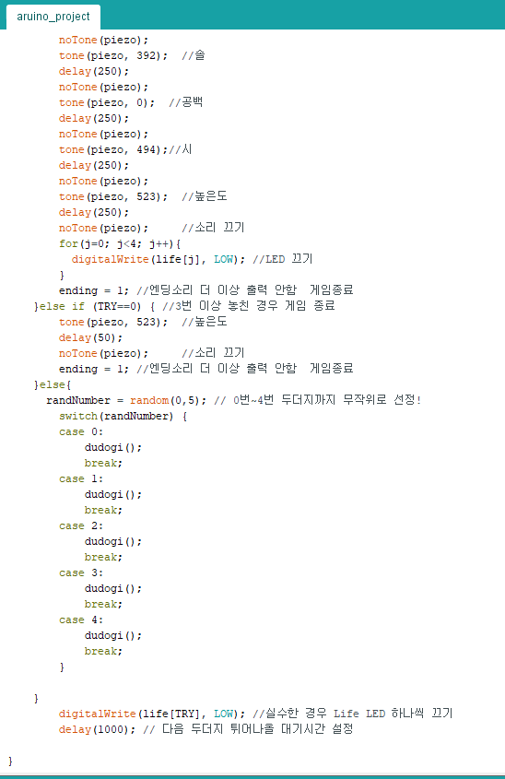
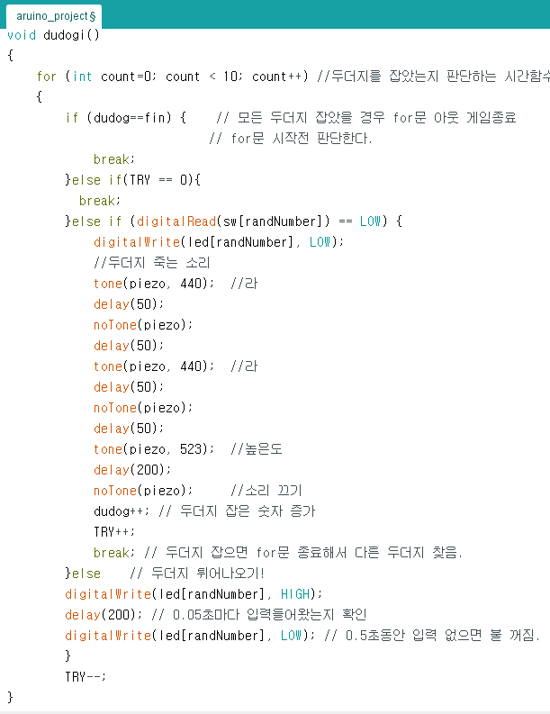
두더지잡기게임 코드
M&F Architects 2020

Slide 7
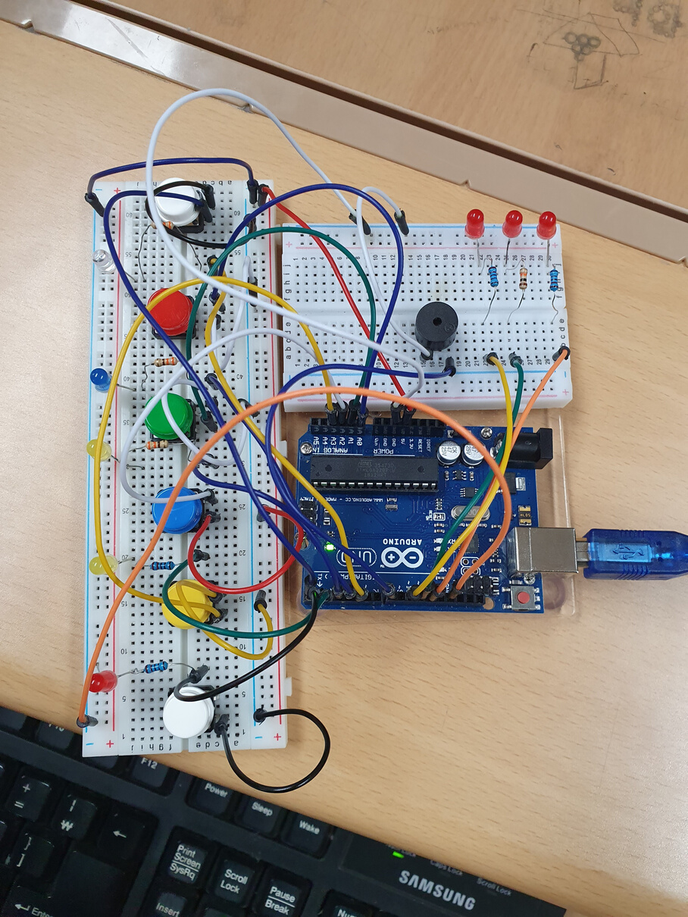
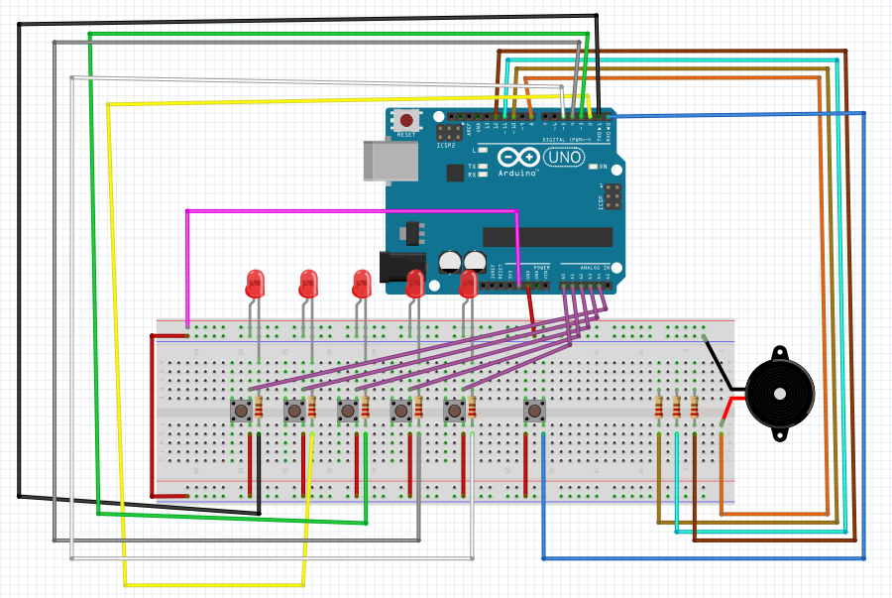
두더지잡기게임 아두이노 회로,Fritzing

Slide 8
두더지잡기게임 실행 동영상
두더지잡기게임 성공 동영상
두더지잡기게임 실패 동영상

Slide 9
Q&A

